Slide 1

TRƯỜNG THCS NGÔ GIA TỰ
TIẾT 3 - BÀI 2:
THỜI GIAN TRONG LỊCH SỬ

Slide 2
nê
Mục tiêu bài học
Biết được một số khái niệm : thập kỉ, thế kỉ, thiên niên kỉ, âm lịch, dương lịch, công nguyên , trước công nguyên…
Cách tính thời gian trong lịch sử.

Slide 3

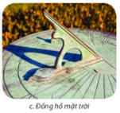
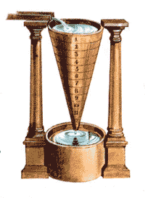

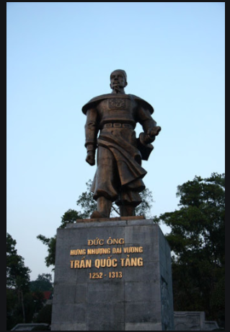
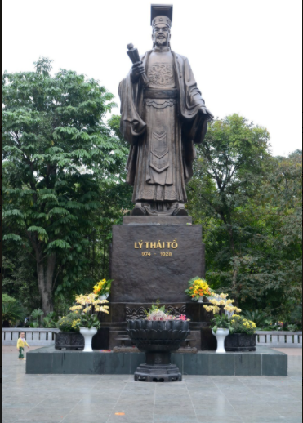
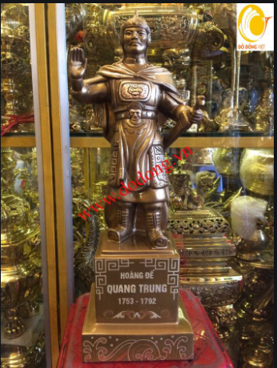

BÀI 2. THỜI GIAN TRONG LỊCH SỬ
HOẠT ĐỘNG KHỞI ĐỘNG
Trần Quốc Toản (1253-1318) Lý Thái Tổ (974-1028) Quang Trung(1753-1792)
Nếu giả sử không có chú thích năm xảy ra sự kiện, liệu rằng bạn có biết chính xác sự kiện nào xảy ra trước, sự kiện nào xảy ra sau hay không?
Điều gì sẽ xảy ra nếu như các sự kiện bị đảo lộn trật tự thời gian?
? Kể tên các nhân vật trong các bức tranh?
? Sắp xếp các bức tranh theo thứ tự trước sau?

Slide 4

I. VÌ SAO PHẢI XÁC ĐỊNH THỜI GIAN ?
Lịch sử là những sự kiện đã xảy ra ở trong quá khứ con người không thể nhìn thấy, cầm nắm được.
Vì thế muốn khôi phục lại lịch sử, điều đầu tiên là con người cần phải xác định được các mốc thời gian của các sự kiện từng xảy ra.
- Tại sao phải xác định thời gian trong lịch sử? -

Slide 5


I. VÌ SAO PHẢI XÁC ĐỊNH THỜI GIAN ?
- Con người thời xưa đã xác định thời gian bằng những cách nào?

Slide 6
I. VÌ SAO PHẢI XÁC ĐỊNH THỜI GIAN ?
Các em hãy hoàn thành phiếu học tập theo nhóm. Nhóm 1 đồng hồ cát, nhóm 2 đồng hồ nước, nhóm 3 đồng hồ mặt trời. (Thời gian 3 phút)
Dụng cụ đo | Hoạt động như thế nào? | Hạn chế
Đồng hồ cát: có hai bình thông nhau, trên thân bình có chia nhiều vạch. Đổ cát vào một bình, cho chảy từ từ xuống bình thứ hai và xác định giờ dựa trên cát chảy đến từng vạch
Đồng hồ nước cũng có nguyên tắc hoạt động tương tự như đổng hồ cát: có hai bình thông nhau, trên thân bình có chia nhiều vạch. Đổ nước vào một bình, cho chảy từ từ xuống bình thứ hai và xác định giờ dựa trên nước chảy đến từng vạch
Đóng băng vào mùa đông
Đồng hồ mặt trời: có một cái mâm tròn, trên đó vẽ nhiều vòng tròn đồng tâm. Dùng một que gỗ cắm ở giữa mâm rồi để ra ngoài ánh nắng mặt trời. Bóng của cây que đến vòng tròn nào thì xác định được lúc đó là mấy giờ.
Phụ thuộc vào hướng mặt trời các muà

Slide 7

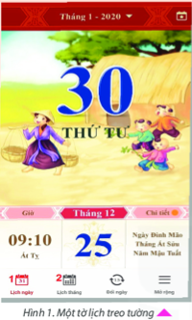
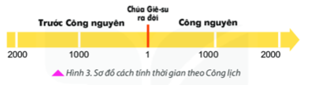
II. CÁCH TÍNH THỜI GIAN TRONG LỊCH SỬ NHƯ THẾ NÀO?
NHÓM 3.4
Hãy xem trên tờ lịch có những đơn vị thời gian nào và những loại lịch nào? Người xưa đã dựa vào cơ sở để làm ra lịch? Theo em, cách tính thời gian thống nhất trên toàn thế giới có cần thiết không? Vì sao?
Đọc thông tin sgk cho biết mỗi thập kỉ, thế kỉ, thiên niên kỉ có bao nhiêu năm? Quan sát sơ đồ hình 3 muốn biết năm 2000 TCN cách ngày nay bao nhiêu năm thì tính như thế nào?
NHÓM 1.2

Slide 8
II. CÁCH TÍNH THỜI GIAN TRONG LỊCH SỬ NHƯ THẾ NÀO?
Dương lịch
Âm lịch
Ngày thứ tư
Ngày thứ tư
Ngày 30
Ngày 25
Tháng 1
Tháng 12
Năm 2020
Năm Mậu Tuất

Slide 9
II. CÁCH TÍNH THỜI GIAN TRONG LỊCH SỬ NHƯ THẾ NÀO?
- Dựa vào quy luật sự chuyển động của Mặt Trăng và Mặt Trời quay quanh Trái đất để tính thời gian trong lịch sử.
- Dương lịch: cách tính lịch dựa vào chuyển của Mặt Trời.
(Một năm dương lịch có 365 ngày, chia thành 12 tháng tháng đủ (31 ngày) và tháng thiếu (30 ngày). Tháng 2 chỉ có 28 ngày. Cứ 4 năm lại có 1 năm nhuận, có 366 ngày. Tháng 2 của năm nhuận có 29 ngày, ngày thứ 29 ấy gọi là “ngày nhuận”.)
Âm lịch: cách tính lịch dựa vào chuyển động của Mặt Trăng.
(Một năm có 360 ngày ngày, chia làm 12 tháng, tháng đủ là 30 ngày, tháng thiếu là 29 ngày.)
Người xưa sáng tạo ra lịch dựa trên cơ sở quan sát và tính toán quy luật di chuyển của Mặt Trăng, Mặt Trời nhìn từ Trái Đất
- Âm lịch là cách tính thời gian theo chu kì Mặt Trăng quay xung quanh Trái Đất. Thời gian Mặt Trăng chuyển động hết một vòng quanh Trái Đất là một tháng.
- Dương lịch là cách tính thời gian theo chu kì Trái Đất quay xung quanh Mặt Trời. Thời gian Trái Đất chuyển động hết một vòng quanh Mặt Trời là một năm.
Thế giới cần có lịch chung: đó là Công lịch.
- Công lịch lấy năm Chúa Giê-xu ra đời làm năm đầu tiên của Công nguyên. Trước năm đó là trước Công nguyên (TCN)

Slide 10

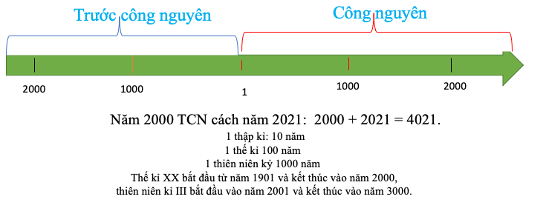

Slide 11
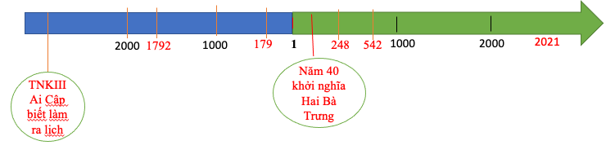
III/ LUYỆN TẬP
Câu 1:
Cách đây hơn 5000 năm người Ai cập đã nghĩ ra lịch (3000+ 2021 = 5021)
2021-40 = 1981
Câu 2: năm 1792 TCN thuộc thế kỉ XVIII TCN
- Sự kiện năm 179 cách ngày nay: 179+ 2021=. 2200 (năm) (sự kiện diễn ra TCN)
- Sự kiện năm 179 nằm ở thế kỉ II TCN
Câu hỏi 1. Các sự kiện dưới đây cách ngày nay bao nhiêu năm
Khoảng thiên niên kỉ thứ III TCN, người Ai cập biết làm ra lịch
Cuộc khởi nghĩa Hai Bà Trưng Nổ ra năm 40
Câu hỏi 2. Các năm ghi màu đỏ trên đây thuộc thế kỉ nào?

Slide 12
IV/ VẬN DỤNG
Hãy chọn 10 sự kiện đã xảy ra trong cuộc đời em, có ghi rõ tên sự kiện và năm xảy ra sự kiện (Ví dụ, năm 2010, em được sinh ra)
Biểu diễn các sự kiện trên trục thời gian (theo mẫu)
Hãy chọn một sự kiện mà em cho là quan trọng nhất và viết khoảng 7 – 10 dòng về sự kiện này (sự kiên đó là gì? Nó xảy ra khi nào? ở đâu? Có liên quan đến những ai? Vì sao nó lại xảy ra? Vì sao em lại cho nó là quan trọng?)

Slide 13
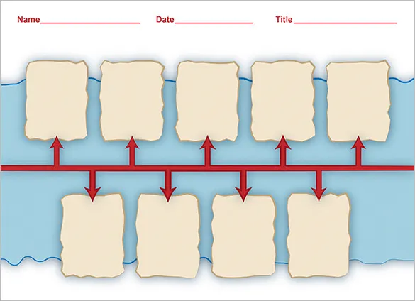
Họ và tên: __________________________ Lớp: ______________
CÁC SỰ KIỆN QUAN TRỌNG TRONG CUỘC ĐỜI TÔI

Slide 14


HƯỚNG DẪN VỀ NHÀ
Chuẩn bị bài mới Bài 4: Nguồn gốc loài người.
+ Sự xuất hiện của con người trên Trái Đất: thời gian, địa điểm, động lực.
+ Sự khác nhau giữa Người tối cổ và Người tinh khôn.

